Slide 1
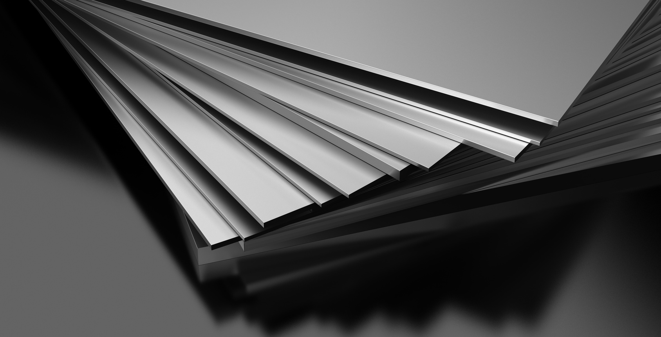
ДАЙДЖЕСТ #80-05/26
17 июль, 2026 йил.
МЕТАЛЛАР
Мис
Мис “LME” (Лондон) 17 июль
ҳолатига, 13 373 долл. т ташкил этиб, ўтган ҳафтага нисбатан -0,3%, ой бошига +1,5%, йил бошига +6,4%, ўтган йилнинг мос даврига +32,9%га ўзгаришни қайд этмоқда.
Изоҳ: Глобал бозорда мис концентрати захира ҳажмининг қисқариши фонида таклиф ҳажми камайган ҳамда кабель ишлаб чиқаришда мисга бўлган талаб пасайган, натижада нархлар ой бошига нисбатан кўтарилган.
Прогноз→ “Bank of America” банки прогнозларига кўра, 2026 йилда миснинг ўртача нархи 11 313 долл.тни, 2027 йилда эса 13 501 долл.тни ташкил этиши кутилмоқда.
Тармоқ бозорлари ва ишлаб чиқаришда меҳнат унумдорлиги тадқиқотлари маркази
1

Slide 2
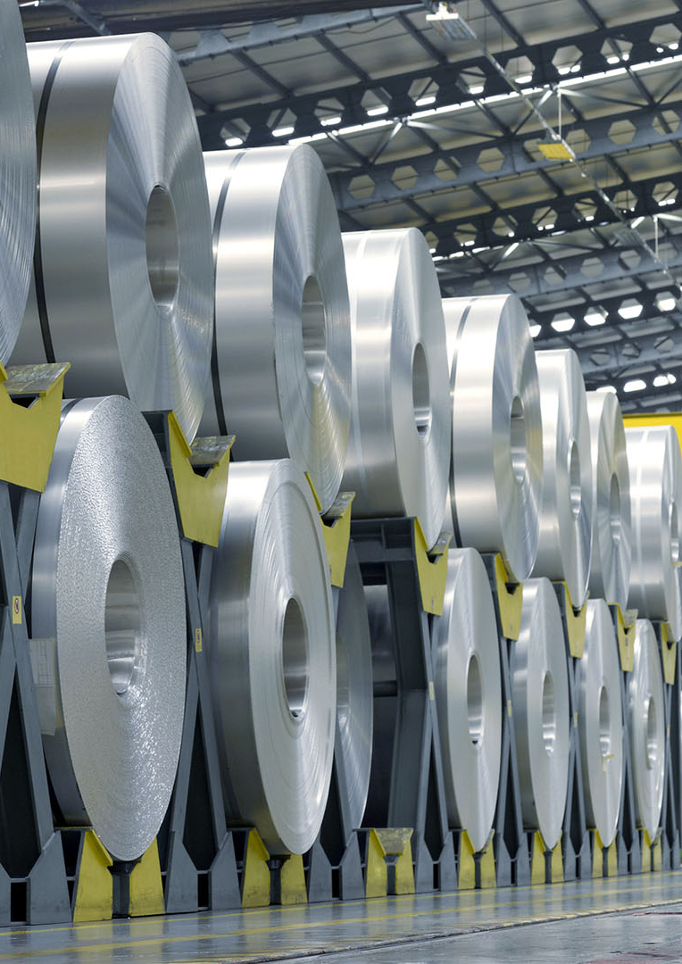
Рух
Рух “LME” (Лондон) 17 июль ҳолатига,
3 548 долл. т ташкил этиб, ўтган ҳафтага нисбатан +1,4%, ой бошига +0,6%, йил бошига +14,3%, ўтган йилнинг мос даврига +30,5%га ўзгаришни қайд этмоқда.
Изоҳ: Хитойда рух захира ҳажмининг ортиши ҳамда қурилиш ва инфратузилма соҳаларида ушбу металлга бўлган талабнинг мавсумий пасайиши натижасида нархлар тушган.
Прогноз→ “BofA” (Bank of America) маълумотларига кўра, 2026 йилнинг
II чорагида рухнинг ўртача нархи
3 000 долл.тни IV чорагида 2 750 долл.тни ташкил этиб, 2027 йилда ўртача
2500 долл.тни ташкил этиши прогноз қилинмоқда.
Литий
Литий “TRADING ECONOMICS”
17 июль ҳолатига, 22 449,2 долл. т ташкил қилиб, ўтган ҳафтага нисбатан +0,7%,
ой бошига -4,4%, йил бошига +32,8%, ўтган йилнинг мос даврига +163,1%га ўзгаришни қайд этмоқда.
Изоҳ: Хитойнинг айрим литий корхоналари фаолиятини тухтатиши фонида, ишлаб чиқариш харажатлари ҳамда хом ашё маҳсулотлари нархининг ошиши натижасида ушбу металл нархлари кўтарилган.
Прогноз→ “Sina Finance” прогнозларига кўра, 2026 йилда литийнинг ўртача нархи 28 600 долл.тга етиши кутилмоқда.
Тармоқ бозорлари ва ишлаб чиқаришда меҳнат унумдорлиги тадқиқотлари маркази
2

Slide 3
Алюминий
Алюминий “LME” (Лондон)
17 июль ҳолатига, 3 152 долл. т ташкил қилиб, ўтган ҳафтага нисбатан -0,1%,
ой бошига +2,6%, йил бошига +5,6%, ўтган йилнинг мос даврига +21,1%га ўзгаришни қайд этмоқда.
Изоҳ: Хитойда алюминий қуймалари захираларининг камайиши фонида ҳамда экструзия корхоналари томонидан алюминий қуймаларига талабнинг ошиши натижасида нархлар ой бошига нисбатан кўтарилган.
Прогноз→ “Morgan Stanley” прогнозларига кўра, 2026 йилда алюминийнинг ўртача нархи 3 250 долл. тни ташкил этиши кутилмоқда.
Кобалт
Кобалт “LME” (Лондон) 17 июль ҳолатига, 55 385 долл. т ташкил қилиб, ўтган ҳафтага нисбатан ўзгармаган, ой бошига нисбатан +0,05%, йил бошига +5,7%, ўтган йилнинг мос даврига +71,0%га ўзгаришни қайд этмоқда.
Изоҳ: Электромобиль саноатида кобалтга бўлган талаб ортиши ҳамда Конго Демократик Республикаси томонидан ушбу металл экспортига чеклов жорий этгани фонида нархлар кўтарилган.
Прогноз→ “SunSirs” прогнозларига кўра, 2026 йилда кобалтнинг ўртача нархи 50 100 долл. тни ташкил этиши кутилмоқда.
Тармоқ бозорлари ва ишлаб чиқаришда меҳнат унумдорлиги тадқиқотлари маркази
3

Slide 4
Никель
Никель “LME” (Лондон) 17 июль ҳолатига, 16 675 долл. т ташкил қилиб, ўтган ҳафтага нисбатан +1,7%, ой бошига
+3,1%, йил бошига -1,7%, ўтган йилнинг мос даврига +11,5%га ўзгаришни қайд этмоқда.
Изоҳ: Аккумулятор материаллари ва электромобиллар ишлаб чиқаришда никелга бўлган талабнинг ўсиши натижасида нархлар кўтарилган.
Прогноз→ “BofA” маълумотларига кўра, 2026 йилда никелнинг ўртача нархи 15 600 долл.тни, 2027 йилда эса
17 500 долл.тни ташкил этиши прогноз қилинмоқда.
Молибден
Молибден “TRADING ECONOMICS”
17 июль ҳолатига, 91 199,8 долл. т ташкил қилиб, ўтган ҳафтага нисбатан +1,2%,
ой бошига +3,1%, йил бошига +38,2%, ўтган йилнинг мос даврига +48,6%га ўзгаришни қайд этмоқда.
Изоҳ:. Хитойда молибден концентрати нархининг ўсиши ҳамда пўлат ишлаб чиқарувчи корхоналар томонидан молибденга бўлган талабнинг ортиши натижасида молибден нархлари кўтарилган.
Прогноз→ “Тrading economics” прогнозларига кўра, 2026 йил сўнгида молибденнинг ўртача нархи 78 000 долл.т ни ташкил этиши кутилмоқда.
Тармоқ бозорлари ва ишлаб чиқаришда меҳнат унумдорлиги тадқиқотлари маркази
4

Slide 5
Пўлат (Хитой)
Пўлат (Хитой) 17 июль ҳолатига,
486 долл. т ташкил қилиб, ўтган ҳафтага нисбатан +0,6%, ой бошига -0,2%, йил бошига +7,3%, ўтган йилнинг мос даврига +9,5%га ўзгаришни қайд этмоқда.
Изоҳ: Хитойнинг қурилиш секторида пўлат маҳсулотларига бўлган талаб ўсиши натижасида нархлар кўтарилган.
Прогноз→ “Mysteel” прогнозларига кўра, 2026 йилда Хитойда пўлат (HRC) ўртача нархи 530 долл. тни
(3 700 юань т.) ташкил этиши кутилмоқда.
Пўлат (Европа)
Пўлат (Европа) 17 июль ҳолатига,
804,7 долл. т ташкил қилиб, ўтган ҳафтага нисбатан +0,3%, ой бошига +5,9%, йил бошига +9,3%, ўтган йилнинг мос даврига
+25,7%, га ўзгаришни қайд этмоқда.
Изоҳ: Европада пўлат маҳсулотларига бўлган талабнинг тикланиши ҳамда импорт таклифининг чекланиши натижасида нархлар ошган.
Прогноз→ “Jefferies” прогнозларига кўра, 2026 йилда Европада пўлатнинг ўртача нархи 750 долл. тни ташкил этиши кутилмоқда.
Тармоқ бозорлари ва ишлаб чиқаришда меҳнат унумдорлиги тадқиқотлари маркази
5

Slide 6
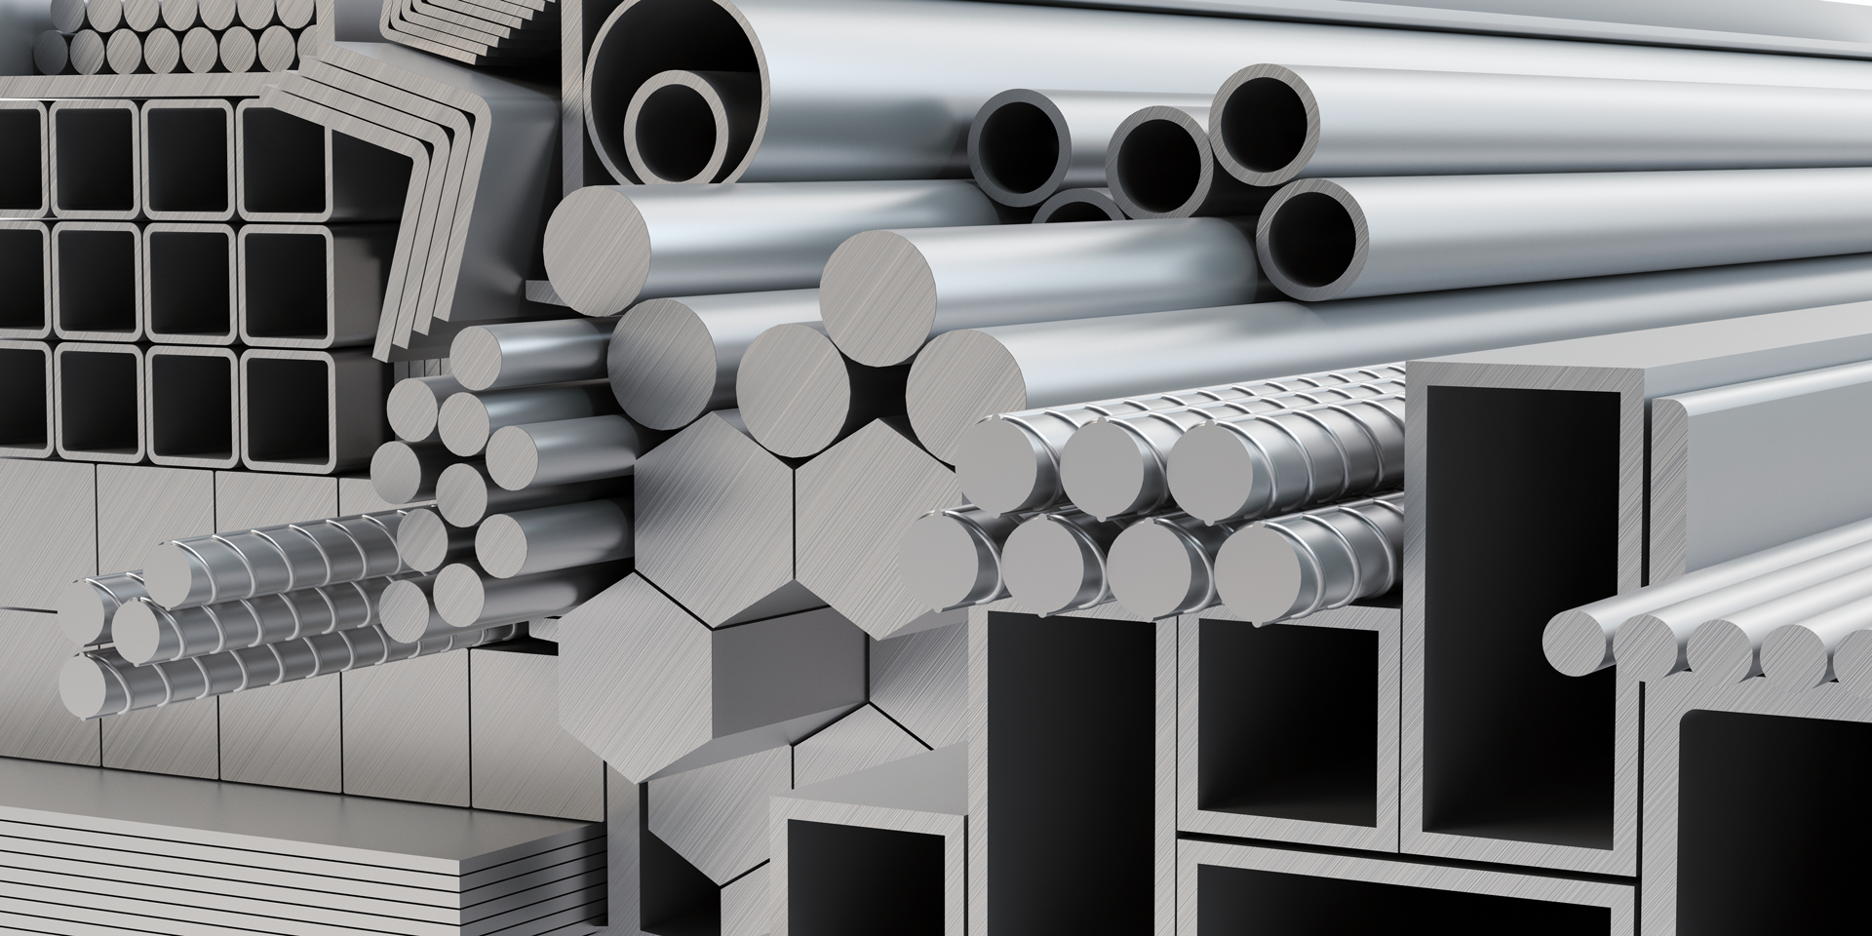
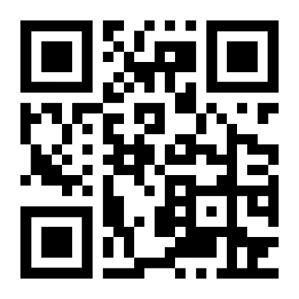
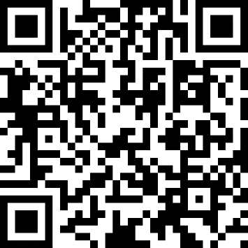


Ўзбекистон Республикаси
Иқтисодиёт ва молия вазирлиги ҳузуридаги
Тармоқ бозорлари ва ишлаб чиқаришда меҳнат унумдорлиги
тадқиқотлари маркази
(+998) 71 230-70-12
(+998) 71 230-70-14
(+998) 71 230-70-16
Ўзбекистон Республикаси,
Тошкент шаҳар,
Чилонзор кўчаси, 4-уй.
ЭЛЕКТРОН МАНЗИЛ Веб саҳифа: www.lprc.uz Эл. почта: lprcuzbekistan@imv.uz t.me/Tadqiqotlarmarkazi

